Slide 1
Présentation ATOUTPROTECT
Par la société Jok’R

Slide 2
La société ➔ qui sommes nous ?
Une alliance complémentaire pour mener à bien tous vos projets
Alexandre BATTAGGIA | Maxime ALRIVIE
Le vieux ➔ l’expérience | Le jeune ➔ la vivacité
Systèmes et Réseaux | Systèmes et Réseaux

Slide 3
Définition du projet
ATOUTPROTECT est le système qui va être développé par la société Jok’R
Il s’agit de mettre en place une structure de gestion de licences pour les applications éditées par la société ATOUT S.A.

Slide 4
2 « objets » nécessaires:
Une DLL faisant la liaison entre l’exécutable de l’application
et
Le site web qui sera l’interface avec le client et qui lui permettra de pouvoir acheter sa ou ses licences

Slide 5
Les principales contraintes
Le système (DLL et site) doit être sécurisé et crypté
Cela ne doit fonctionner que sous Windows
Le site doit être compatible avec les derniers navigateurs les plus couramment utilisés (Chrome, Firefox, Opera, … IE ? …)
Inviolabilité du système (cf plus haut …)

Slide 6



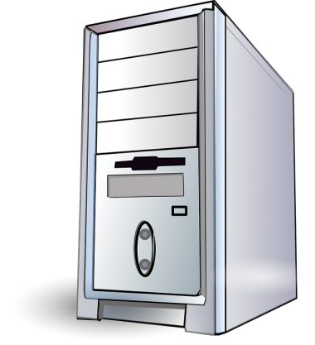

Principe de fonctionnement
APACHE
PHP
MySQL
Payer
exe
CLIENT

Slide 7
Des questions ?
Merci pour votre attention

